Slide 1
San Fernando College Programa de Integración Escolar Segundo Ciclo Básico “Terceros años” Educadora Diferencial: Lucía Toledo González
APOYO COMPLEMENTARIO CIENCIAS NATURALES
Fuentes Naturales y Artificiales de Luz

Slide 2
¿Qué es la luz ?
La luz es una forma de energía que nos permite ver el color y la forma de los objetos cuando se encuentran bien iluminados.
Esta es emitida por los cuerpos luminosos, viaja a gran velocidad por el espacio y la percibimos gracias al sentido de la vista. La luz se produce en las Fuentes de luz.

Slide 3
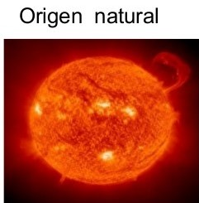
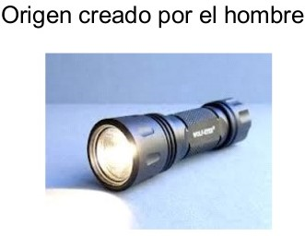
Hay dos tipos de Fuentes de luz: - -
NATURAL
ARTIFICIAL

Slide 4
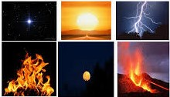
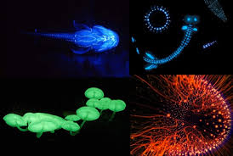
La Fuente de luz Natural Se conoce principalmente como la luz que proviene del sol aunque también existe una gran variedad de fuentes de luz natural como el fuego, los relámpagos hasta la bioluminiscencia de algunos animales y organismos vivos.
Ejemplos de Luz Natural :
ESTRELLAS SOL RELÁMPAGOS FUEGO LUNA
Definición de bioluminiscencia : Propiedad que tienen algunos seres vivos de emitir luz. Bioluminiscencia. Es la producción de luz de ciertos organismos vivos

Slide 5
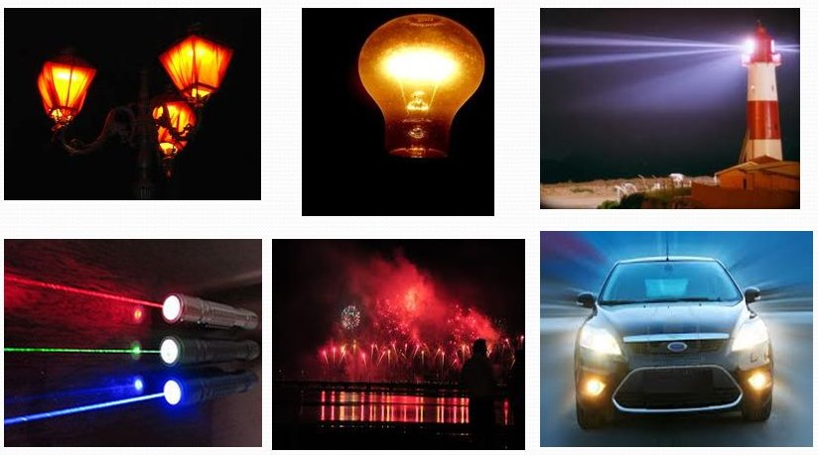
Es aquella Fabricada por el hombre a partir de otra fuente de energía. La mayor parte de las fuentes de luz artificiales funcionan con energía eléctrica
La Fuente de luz Artificial
Ejemplos de luz Artificial :
Lámpara
Ampolleta
Faro
Linterna
Luz foco vehículo
Velas
Fósforos
Tubos fluorescentes, etc.

Slide 6
Apoyo audiovisual
Tus talentos y habilidades irán mejorando con el tiempo… confía en ti
https://www.youtube.com/watch?v=HrBMkCIaaL0

